Slide 1
Lapuanliike
Äärioikeistolainen liike – 1930-luku

Slide 2
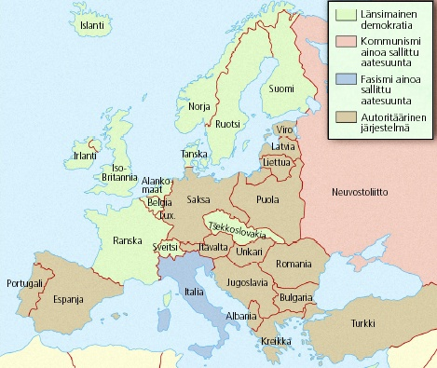
Eurooppa I maailmansodan jälkeen
Euroopan poliittiset aatteet ja järjestelmät 1920- ja 30-luvuilla

Slide 3
Miksi äärioikeistolainen ajattelu sai kannatusta Euroopassa I MS:n jälkeen?
Talousongelmat
Esim. Saksa Weimarin tasavallan aikana
Vastareaktio Venäjän vallankumouksille (1917) – vallankumouksen pelko.
Nationalismin kannatuksen lisääntyminen
Uusien valtioiden syntyminen nationalistisin perustein.
Vanhojen suurvaltojen hajoaminen

Slide 4
DIKTATUURIT
- totalitaarisuus, johtajakeskeisyys, puoluekeskeisyys, sotilaallisuus, selkeät vastustajat, käyttivät taidetta apuna vallan pönkittämiseen, väkivaltaisuus, joukkokokoukset
vasemmistodiktatuurit
kommunismi, antifasismi
oikeistodiktatuurit
nationalismi, antikommunismi, antiparlamentarismi
Neuvostoliitto
esim. Puola, Viro
fasismi
kansallissosialismi
- rotuteoriat
Italia, Espanja
Saksa

Slide 5
Lapuanliikkeen julistus:
Mitä fasististen liikkeiden aatteellisia perusasioita lapuanliikkeen julistus sisältää?

Slide 6
Lapuanliikkeen julistus heinäkuussa 1930
Päämääränä on Suomen valtion ja yhteiskunnan sisällinen lujittaminen. Sitä varten on:
1) Kommunistien Moskovasta käsin johdettu kristinuskon- vastainen ja maanpetoksellinen toiminta on tinkimättä lopetettava.
2) Koska kokemus on opettanut, että eduskunnassa vallitseva puoluehenki on tehnyt mahdottomaksi kommunismin tehokkaan vastustamisen ja myrkyttänyt valtiollisen elämämme ja estänyt lujan hallituksen muodostamisen, on kansanedustuslaitokseemme aikaansaatava sellainen uudistus, mikä mahdollisesti vapauttaa valtiopäiväin toiminnan puolueiden heikentävästä vaikutuksesta.
3) Esi-isiltämme perityn terveen oikeuskäsityksen mukaisesti on täysien kansalaisoikeuksien myöntämisen ehdoksi asetettava kansalaisvelvollisuuksien täyttäminen.
Lähde: Arvo Kokko: Lapuan laki. Talonpoikaisliike Suomessa v. 1930 I. 1930

Slide 7
Miksi Lapuanliike syntyi? Kpl 10
Suomalainen yhteiskunta alkoi muuttua
Perinteinen maatalousyhteiskunta alkoi modernisoitua – perinteet muuttuivat
”yhteiskunnan rappio” ”kommunistiuhka” ”parlamentarismin heikkous”
Kommunistinen puolue ärsytti erityisesti (puoluetta johdettiin Neuvostoliitosta)

Slide 8
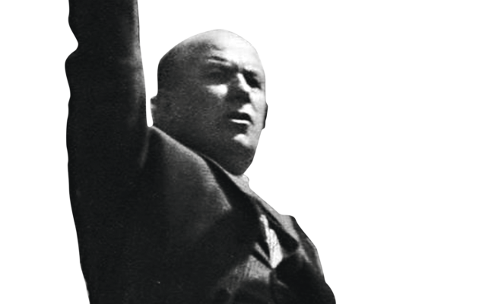
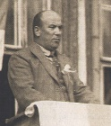
Lapuan liike : Vihtori Kosola

Slide 9
Minkälaisin toimin lapuanliike lähti toteuttamaan tavoitteitaan?
Uutisfilmi talonpoikaismarssista. Minkälaisen vaikutelman saat tapahtumasta filmin perusteella? http://yle.fi/aihe/artikkeli/2006/09/08/talonpoikaismarssi

Slide 10
Mäntsälän kapina helmikuussa 1932
Lapuanliikkeen vallankaappausyritys
Mahdollisuus uuteen sisällissotaan!
Svinhufvudin radiopuhe

Slide 11
2010-lukua on verrattu 1930-lukuun!
Mitkä tekijät vahvistavat tässä ajassa yhteiskunnassa ääriajattelun kannatuksen lisääntymistä?

